Slide 1
MPC15-9平板车
BUSINESS
Time:2025 .kuangan001

Slide 2

BUSINESS
01
02
03
目录
MPC15-9平板车介绍
MPC15-9平板车技术参数
MPC15-9平板车用途
CONTENTS
BUSINESS

Slide 3
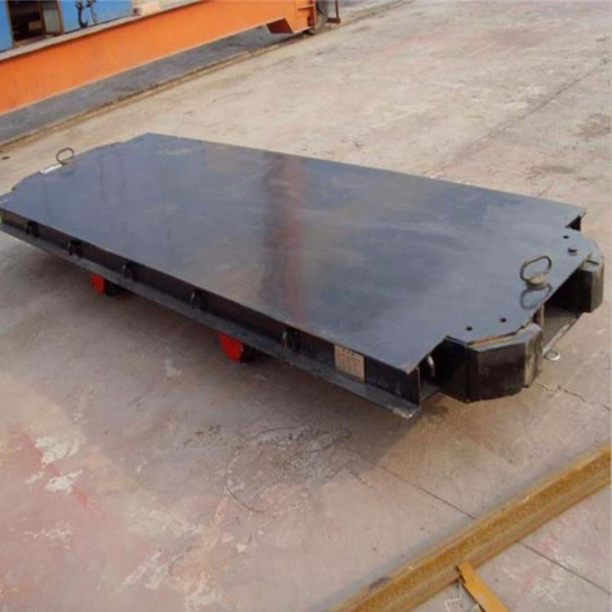
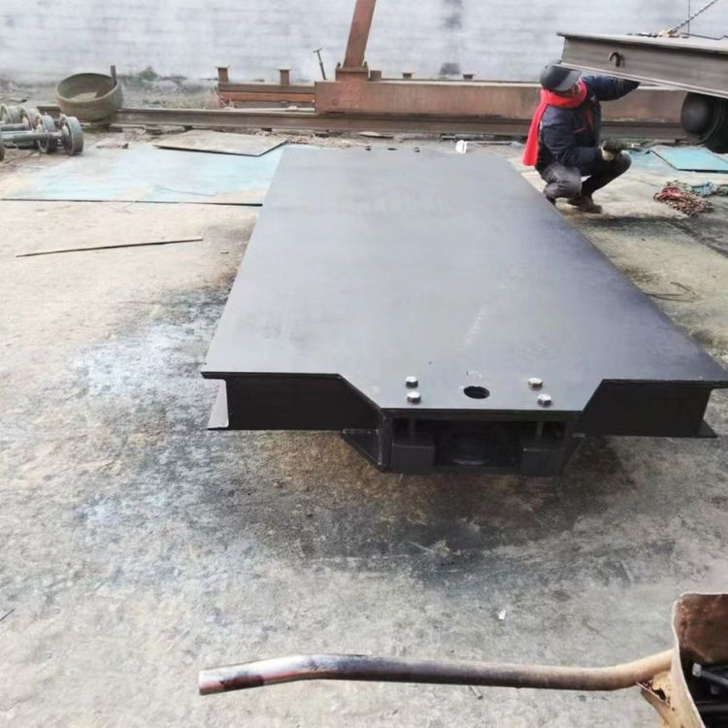

MPC15-9平板车

Slide 4

MPC15-9平板车介绍
MPC5-9平板车系煤矿地面和井下巷道窄轨铁路运输坑木、支架或其它材料的车辆。适用于地下开采的矿山，沿地下巷道及地表工业场地运输设备或其他物品。
平板车车身长约五尺，高两尺多，车架子及车盘均用数量不等的平木板拼合而成。肆零零捌捌陆零伍叁柒，平板车一般采用充气式实心轮胎，板面高度低、装载量大。无破胎、爆胎的危险。an全、简单而耐用。
矿用重型平板车采用变型单列向心球轴承，即使是在环境非常恶劣、道路不平、 粉尘严重的情况之下，依然还是能够正常使用的，重型平板车也因为他的变型单列向心轴承而延长了他的使用寿命。同时因为重型平板车的筋及承重结构合理简单，成本低廉，所以备受各个矿山以及建筑工程的青睐。

Slide 5
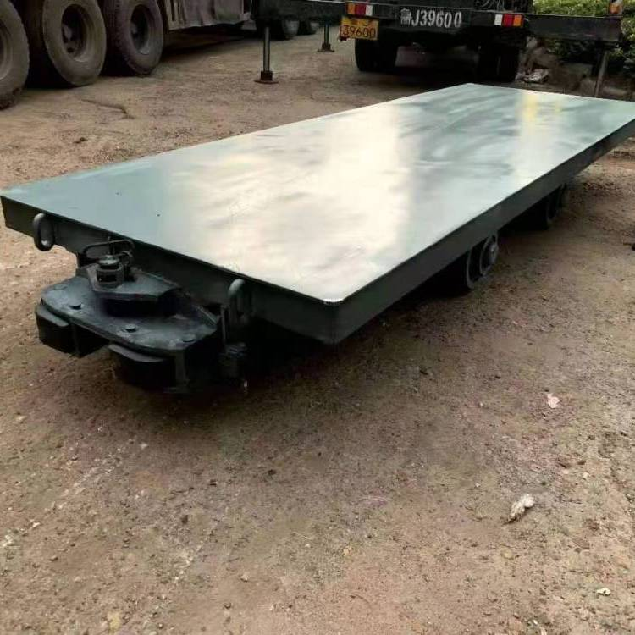

MPC15-9平板车
01
02

Slide 6
MPC15-9平板车技术参数
型号MPC15-9
载重(t)15
轨距(mm)950
轴距(mm)1100
车轮直径(mm)300
牵引高度(mm)320
外形尺寸(mm)3460*1300*357

Slide 7
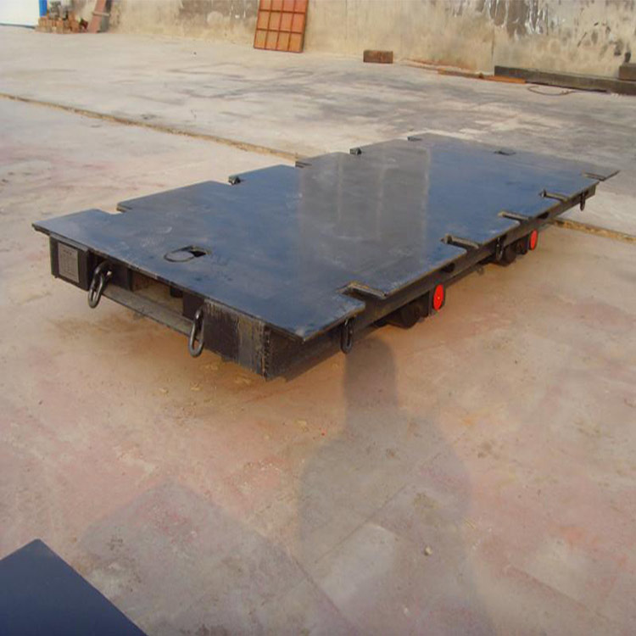
MPC15-9平板车
Notes:
模板来自于： 第一PPT https://www.1ppt.com/

Slide 8
MPC15-9平板车用途
MPC15-9矿用平板车适用于地下开采的矿山，沿地下巷道及地表工业场地运输设备或其他物品。平板车一般采用充气式实心轮胎，板面高度低、装载量大。无破胎、爆胎的危险。an全、简单而耐用。他自身无动力，山东矿安机电有限公司，需要又牵引车或者叉车来进行拖带。通常由一辆或多辆平板车和一台叉车或牵引车组成一列车辆来进行货物平面运输或大型设备的搬运工作。平板车广泛应用于机场、港口、火车站、工厂和大型仓库。大大的提高了货物中转平移的效率。减少叉车和人力的消耗成本。

Slide 9
THANK YOU

